Slide 1

Fotojornalista Nacional
Licenciatura: Ciências da Comunicação 3ºano
Ano letivo:2023/2024
Unidade Curricular de Fotojornalismo
Professor: Pedro Colaço
Aluna: Juliana Pereira Gomes

Slide 2
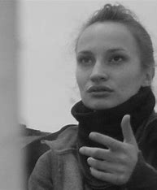
Violeta Santos Moura

Slide 3
Índice
Introdução
Bibliografia
Portefólio “Sob Austeridade
Portefólio “O fantasma de Mountbatten”
Portefólio “Entre Guerras”
Conclusão
Webgrafia

Slide 4
Introdução:
“A imprensa é um dos pilares da democracia”
- Violeta Santos Moura

Slide 5
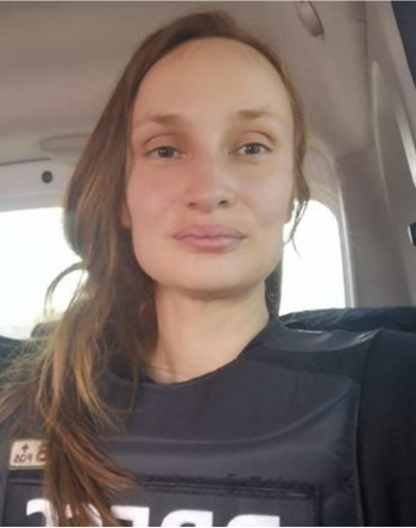
Bibliografia
Nome: Violeta Santos Moura
Nascimento: Vila Real, 1983
Estudos: Licenciatura em Design gráfico na universidade do Porto; Mestrado em Jornalismo na Universidade de Barcelona
Profissão: Jornalista e Fotojornalista

Slide 6
Prémios:
Primeira fotojornalista a receber uma distinção pela revista norte-americana “Time”, devido ao seu trabalho na cobertura do conflito israelo-palestiniano
Integra uma lista de 34 mulheres fotojornalistas que a revista “Times” considera como “vozes do mundo” e profissionais que merecem ser seguidas a nível mundial.
Em 2017, o município de Vila Real distinguiu-a com a Medalha de Mérito de Prata
Bolsista da National Geographic Society (criada para projetos jornalísticos sobre a pandemia Covid-19)
Beneficiária da Kim Wall/ IWMF Memorial Fund (bolsa criada em homenagem a uma jornalista que foi assassinada num submarino)

Slide 7
Com quem trabalha e trabalhou
Desde setembro de 2022, é jornalista da equipa Reuters, com Base em Madrid.
Membro da Women Photograph.
Trabalhou em 2011, como correspondente freelancer para a Agência Lusa, em Telavive e Jerusalém.
2012 a 2015 trabalhava na área de televisão em Telavive.

Slide 8
Com quem trabalha e trabalhou
Ao longo de toda a sua carreira fotojornalística tem publicado em Vários meios de comunicação, nomeadamente a Reuters, The New York Times [US], Washington Post [US], BBC [UK], Al Jazeera Eng, The Guardian [UK], Newsweek [Japan], Foreign Affairs [US], El País [Spain], Courrier International, Haaretz [Israel], Il Reportage [Italy], New Internationalist [UK], NRC [Netherlands], Aftenposten Innsikt [Norway], The Sydney Morning Herald [Australia], Woz [Switzerland], Profil [Austria], Informatìon [Denmark], The International Business Times, Bistandsaktuelt [Norway], RFI Radio France Internationale, LUSA Portuguese News Agency

Slide 9
Trabalho desenvolvidos
Violeta Santos Moura, tem vários trabalhos desenvolvidos, em 3 pontos cruciais do mundo, a Europa, Ásia do Sul e Médio Oriente.

Slide 10
Equipamento Utilizado
Camaras, Lentes, Sistema de iluminação, Tripé, Bolsas, Cartões de Memória, Computador Portátil, Equipamentos de proteção pessoal.

Slide 11
Portefólio
1º tema
Sob Austeridade
( On Austerity)-2012-2013
Europa

Slide 12
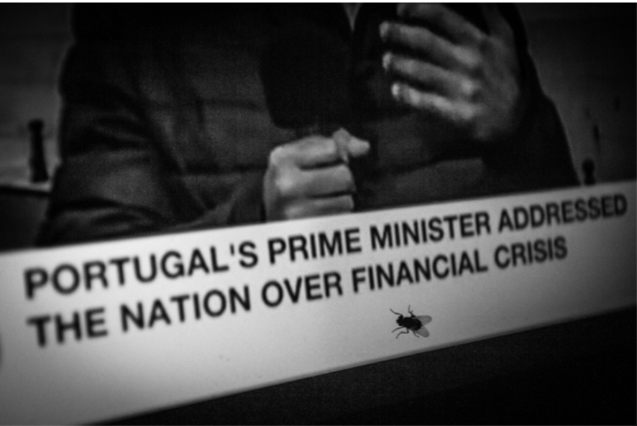
Legenda: Uma tela mostra uma reportagem sobre novas medidas de austeridade anunciadas pelo primeiro-ministro de Portugal. Com o desemprego a atingir os 26% em alguns países, ultrapassando os 25% dos EUA durante a Grande Depressão, a Europa vive uma das suas maiores crises socioeconómicas.

Slide 13
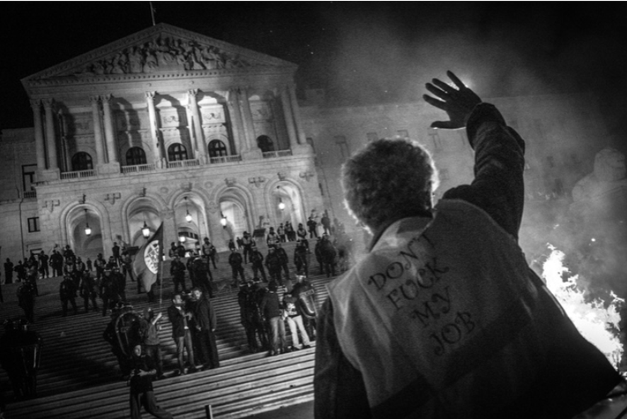
Legenda: Protestos em frente ao parlamento português contra a desregulamentação e a precarização trabalhista.

Slide 14
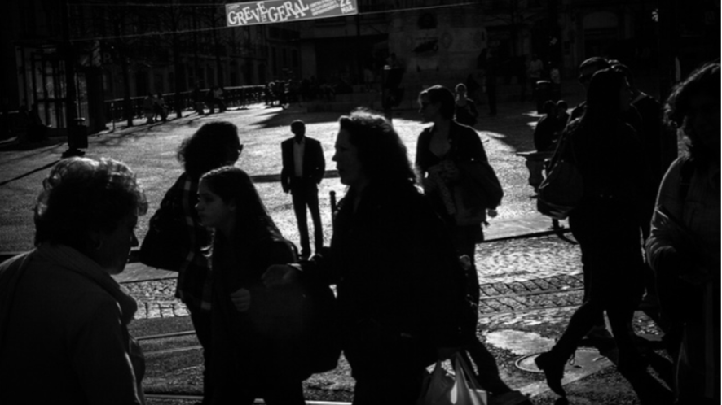
Legenda: Pessoas passam no centro de Lisboa onde uma faixa apela a uma greve nacional.

Slide 15
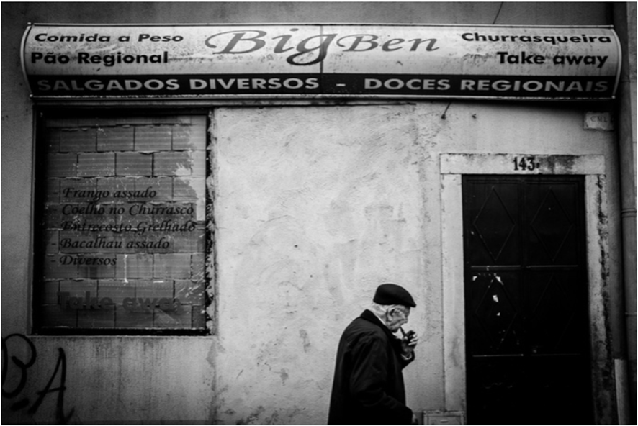
Legenda: Um idoso passa por um restaurante fechado no centro de Lisboa. Estima-se que um aumento de 13% para 23% do IVA nos sectores de alimentação e bebidas, implementado pelo governo para cobrar mais impostos, tenha resultado na falência de quarenta mil empresas - restaurantes e cafés - e na perda direta de cerca de cem mil empregos. Isto causou um efeito de bola de neve de desemprego em grande escala, refletido noutros sectores relacionados e não diretamente relacionados.

Slide 16
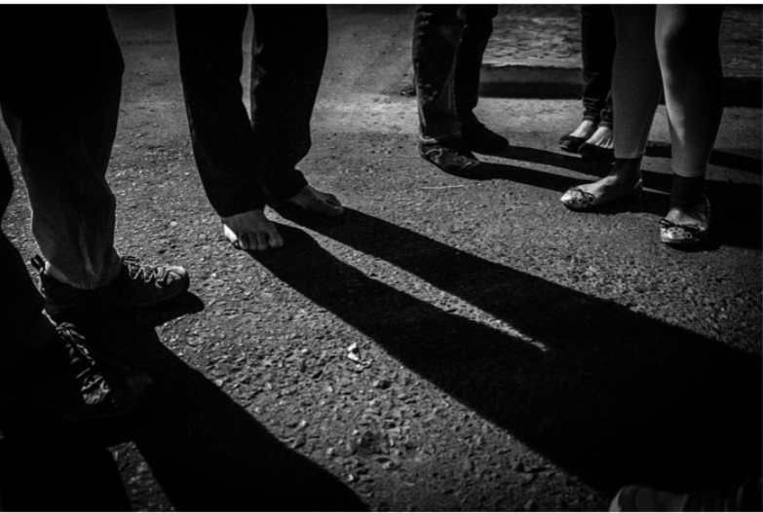
Legenda: Um sem-abrigo descalço implora a uma equipa de voluntários que distribui sandes e iogurte aos sem-abrigo e aos desempregados necessitados.

Slide 17
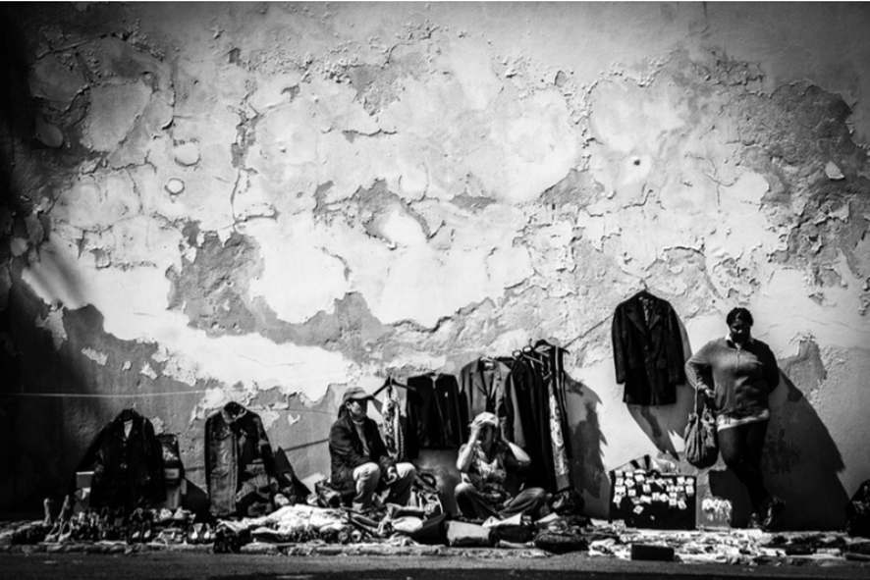
Legenda: Mulheres vendem roupas e outros objetos em segunda mão nas ruas de Lisboa. Com os cortes salariais, o desemprego e o aumento das despesas com o aumento dos impostos sobre os alimentos e a eletricidade, um número crescente de pessoas recorre a formas alternativas de complementar os escassos rendimentos. O desemprego registado entre a população ativa atingiu 18% em 2013 e de acordo com os últimos números, a percentagem de desemprego juvenil entre a população portuguesa atingiu 42% em 2013.

Slide 18
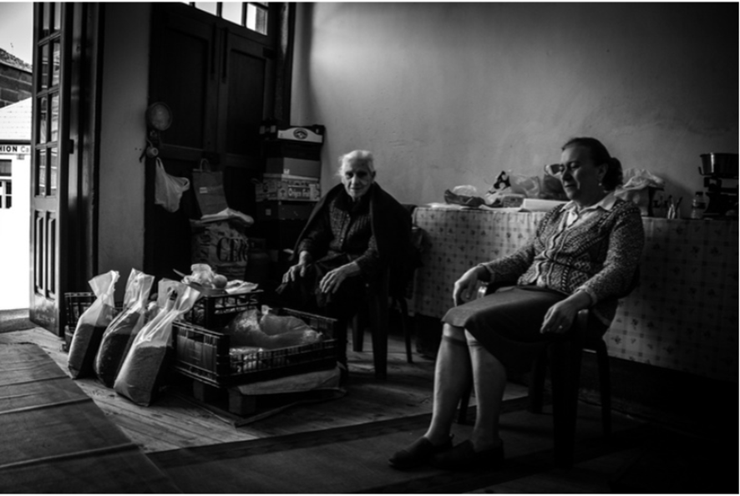
Legenda: Mãe e filha vendem, na sala de casa, cereais, batatas, cebolas e outros produtos cultivados na sua horta. Os reformados viram as suas pensões serem progressivamente reduzidas e as suas despesas aumentadas como resultado do aumento dos impostos sobre a alimentação e a eletricidade. Isto forçou-os a encontrar formas alternativas de complementar as já escassas pensões depois de uma vida inteira de trabalho, poupança e contribuição para fundos públicos de reforma.

Slide 19
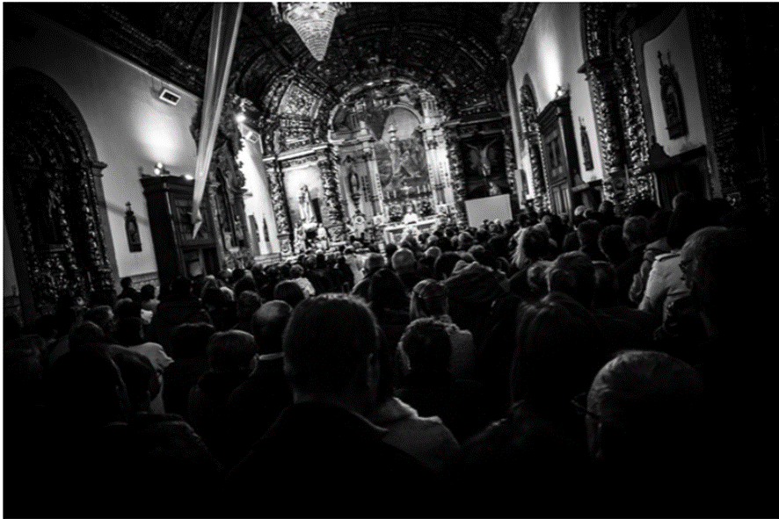
Legenda: Na religiosa cidade de Vila Real, no norte de Portugal, as pessoas assistiram à missa de Natal no ano de 2012. No ano seguinte, 2013, foi anunciado pelo governo como um ano de mais austeridade numa economia já estagnada que estava rapidamente a cair numa depressão profunda.

Slide 20
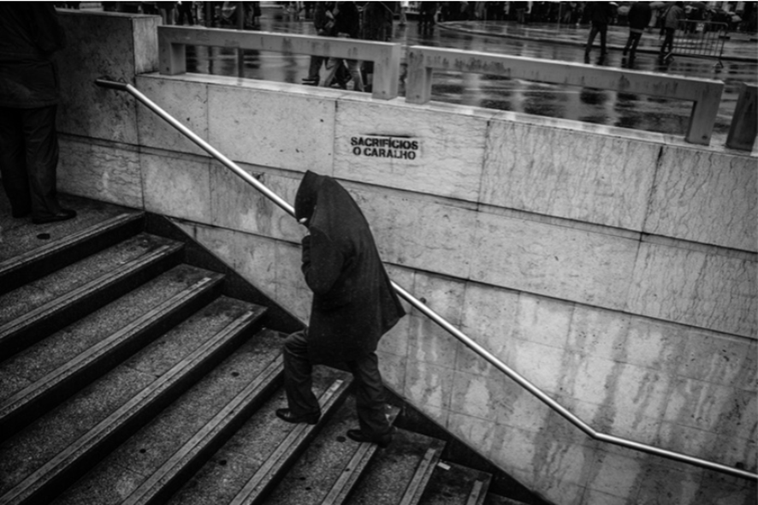
Legenda: Um homem sobe as escadas do metro de Lisboa rumo a uma manifestação. Na parede da escadaria, que dá acesso a uma grande praça da cidade, um graffiti expressa, em linguagem nacional, a rejeição a novos sacrifícios económicos exigidos ao povo português. A manifestação comemorou a revolução popular que derrubou, em 25 de Abril de 1974, a ditadura fascista de Oliveira Salazar, dando lugar à democracia. Em 2012, o feriado foi marcado por protestos contra novas políticas de austeridade e perda de soberania na tomada de decisões internas para credores estrangeiros.

Slide 21
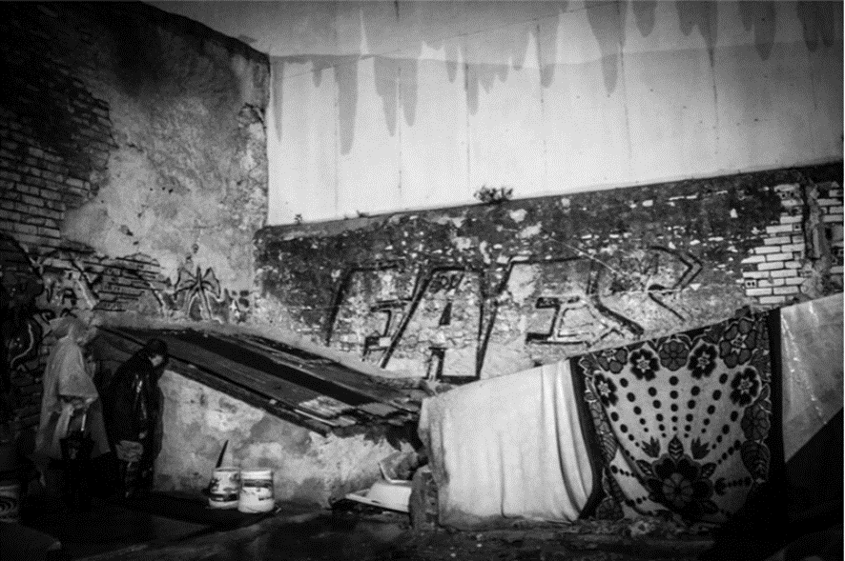
Legenda: Casas improvisadas (casas de sem abrigos) são vistas na zona portuária do centro de Lisboa.

Slide 22
2º TEMA
O Fantasma de Mountbattens
(Mountbatten`s Ghost)
2017
Ásia do Sul
Sete décadas depois, a partição indiana continua a assombrar o Kashmir Valley

Slide 23
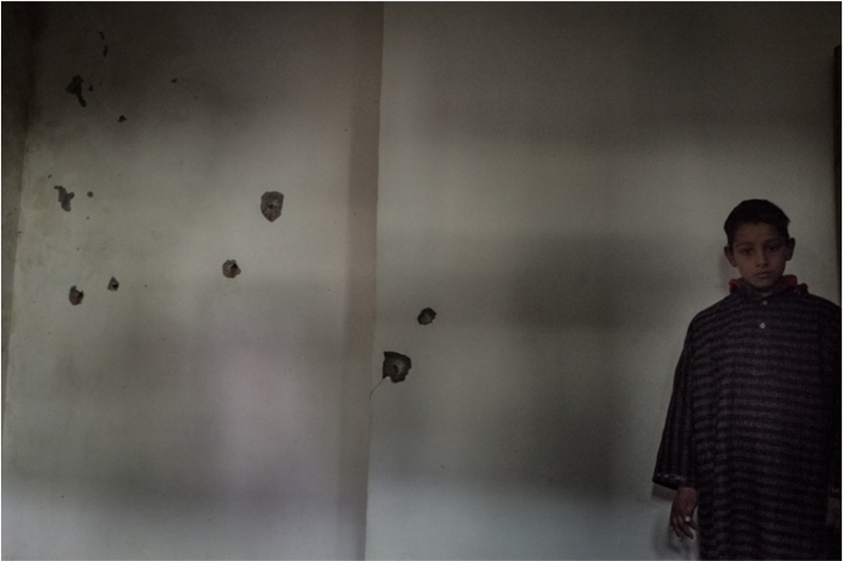
Legenda: Um menino de Kashmiri é visto próximo a uma parede crivada de balas no dormitório das crianças numa casa na vila de Moulu, administrada pela Índia, após um tiroteio noturno entre militantes de Kashmiri e soldados indianos.

Slide 24
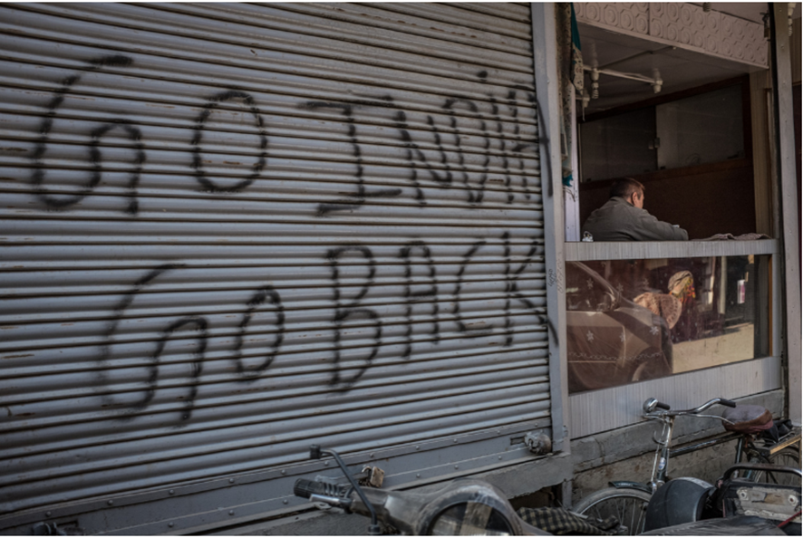
Legenda: O slogan “Go India,Go Back”, contra o domínio indiano sobre a Kashmiri, é visto pintado na persiana de uma loja fechada numa área rural ao sul de Srinagar, na agitada região de Kashmiri administrada pela Índia.

Slide 25
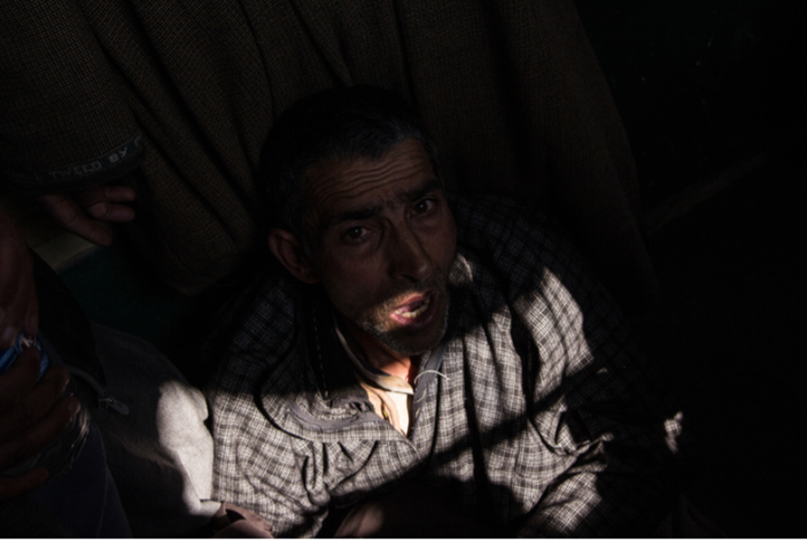
Legenda: Homem chora em funeral, em Kashmiri sob administração indiana, após um encontro entre militares de Kashmiri e o exército indiano.
Estima-se que pelo menos 70.000 pessoas foram mortas nos combates da Índia ao separatismo de Kashmiri desde 1989.

Slide 26
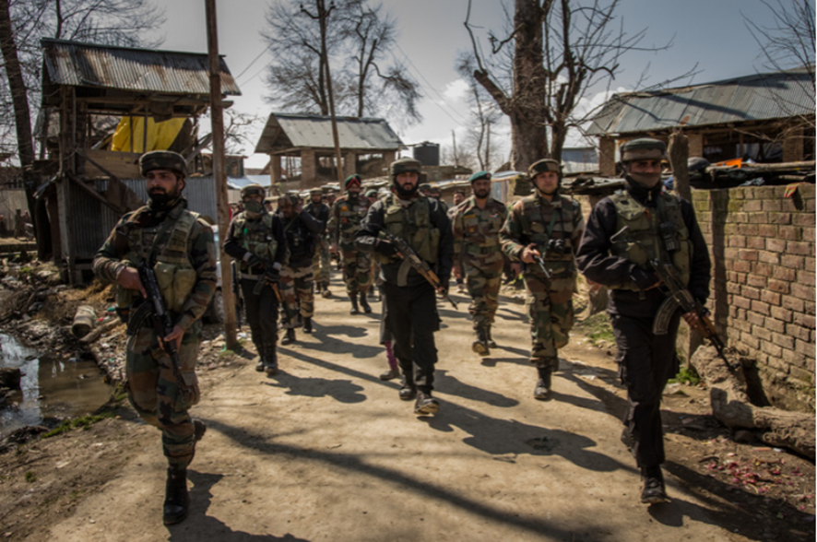
Legenda: Soldados indianos são vistos em uma área rural ao sul de Srinagar, na vila de Panjpora, em Kashmiri sob administração da Índia.

Slide 27
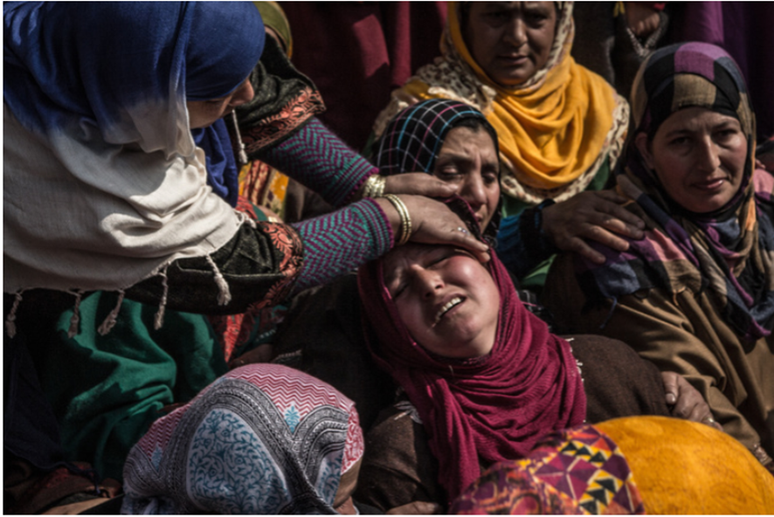
Legenda: Parentes e vizinhos tentam confortar Taja Begum, filha de Jana Begum, uma mulher idosa de Kashmiri morta no fogo cruzado durante uma emboscada de rebeldes armados contra soldados indianos em Moulu, Kashmiri sob administração indiana. Segundo as autoridades, três soldados indianos foram mortos.

Slide 28
3º TEMA
Entre Guerras
(Between Wars)
2014
Médio Oriente
Gaza e Israel

Slide 29
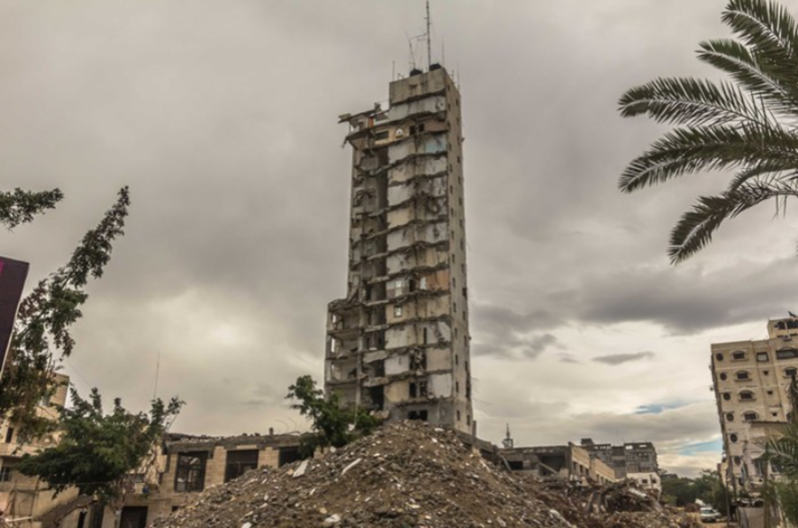
Legenda: As ruínas de um prédio bombardeado, continua em situação precária no centro da cidade de Gaza. Muitos milhares permanecem desabrigados meses após os bombardeios de Israel na Faixa de Gaza em 2014. 24 de novembro de 2014

Slide 30
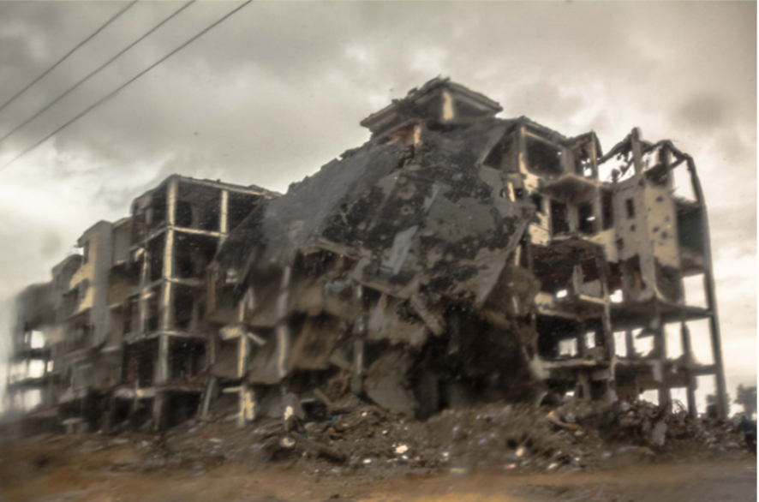
Legenda: Bloco de apartamentos residenciais destruído é visto em Beit Lahiya. Muitos milhares permanecem desabrigados após a guerra.

Slide 31
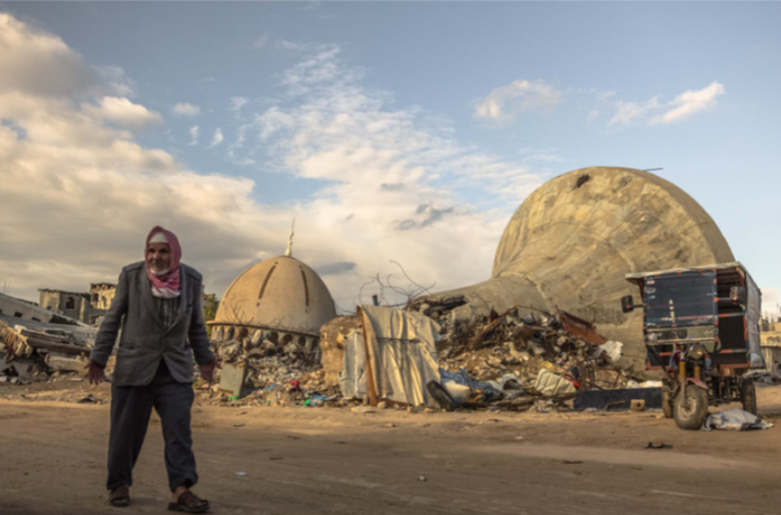
Legenda: Um homem passa por uma mesquita e por um reservatório de água destruídos na cidade de Khuzaa.

Slide 32
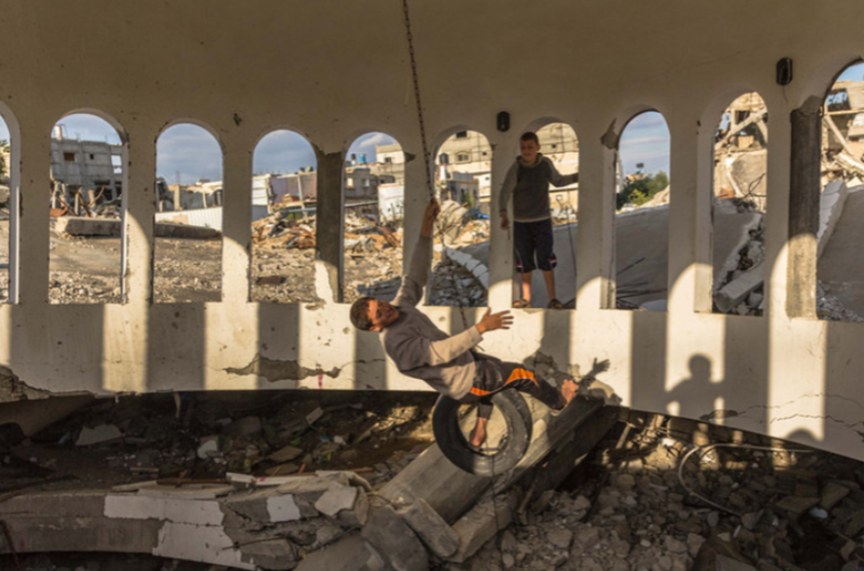
Legenda: Crianças brincam na cúpula de uma mesquita bombardeada na cidade de Khuzaa, na Faixa de Gaza. Enterrados nas ruínas estão cerca de 7.000 bombas, foguetes e outras munições não detonadas espalhadas por todo o enclave palestino. Perto de 2.200 pessoas mortas, a maioria civis palestinos, na última ofensiva militar israelense contra o movimento palestino Hamas no verão de 2014. Do lado israelense, 66 soldados e 6 civis foram mortos. Faixa de Gaza, 25 de novembro de 2014

Slide 33
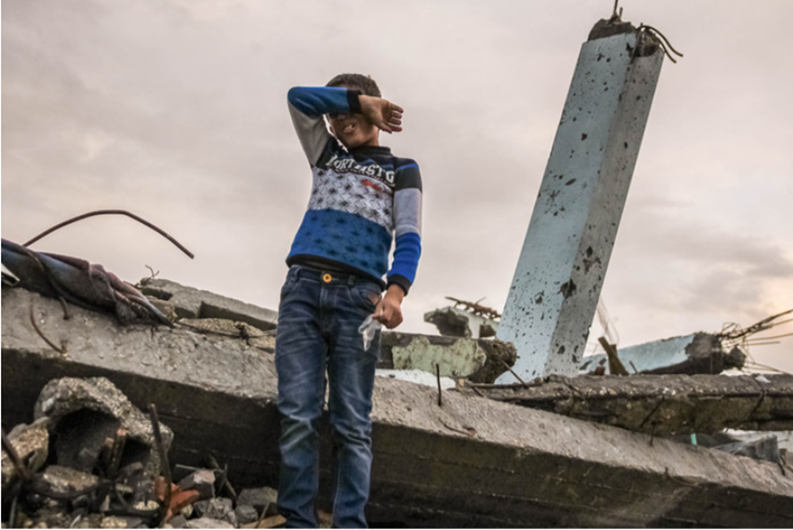
Legenda: Menino reage à sua própria descrição da extensão da destruição no bairro bombardeado de Shuja'iyya, no leste da cidade de Gaza. Faixa de Gaza, 24 de novembro de 2015

Slide 34
Conclusão
“Todas essas imagens que eu não tirei e que vivem na minha cabeça são uma frustração imensa”
- Violeta Santos Moura

Slide 35
Webgrafia
ABOUT - Photojournalist | Journalist (violetamoura.eu) Portefólios Violeta Santos Moura, consultado dia 16 e 17 de março de 2024.
Violeta Santos Moura – Wikipédia, a enciclopédia livre (wikipedia.org) Biografia, Carreira e Premiações, consultado a 16 de março de 2024.
Violeta Santos Moura: "A imprensa é um dos pilares da democracia" - JPN (up.pt) Entrevista a Violeta Santos Moura, consultado a 18 de março de 2024.

